Slide 1
Universidade Aberta do Sistema Único de Saúde
Universidade Federal de Pelotas
Departamento de Medicina Social Curso de Especialização em Saúde da Família - Modalidade à Distância
Turma VII
Melhoria da atenção às pessoas com Hipertensão Arterial Sistêmica e/ou Diabetes Mellitus da USF N-36, Manaus - AM
Yordanka Pedroso Miranda
Orientadora: Ingrid D’avilla Freire Pereira
Pelotas, 2015

Slide 2
Introdução
A Hipertensão Arterial Sistêmica (HAS) e/ou Diabetes Mellitus (DM) são graves problemas de saúde pública no Brasil.
Representam um dos principais fatores de risco para o agravamento das doenças cardiovasculares (principal causa de morbi-mortalidade na população brasileira).
Causas de maior redução da expectativa e da qualidade de vida dos indivíduos

Slide 3
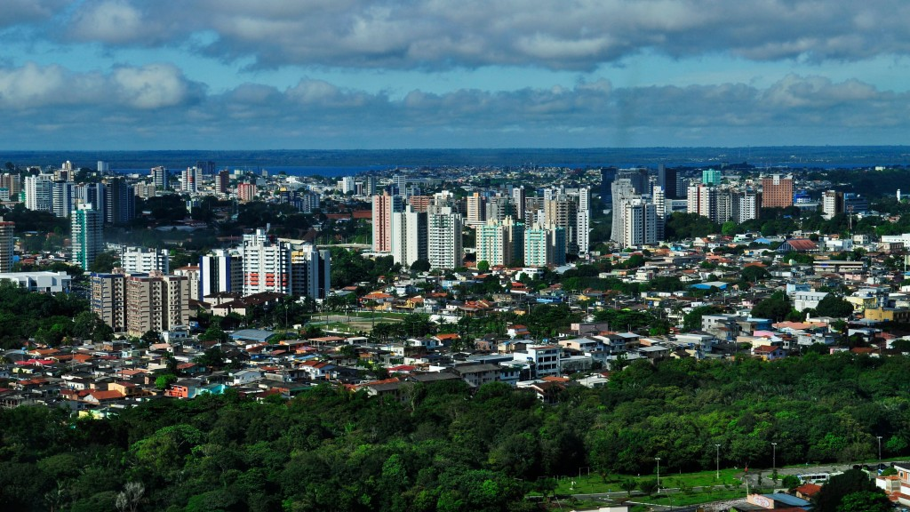
Análise Situacional
Sobre o Município Manaus/AM.
Capital do estado Amazonas.
2.020.301 habitantes (IBGE).
Principal centro financeiro, corporativo e econômico da região Norte do Brasil.
O município esta dividido em cinco Distritos Sanitários de Saúde (DISA):
Norte, Sul, Leste, Oeste e Rural.

Slide 4
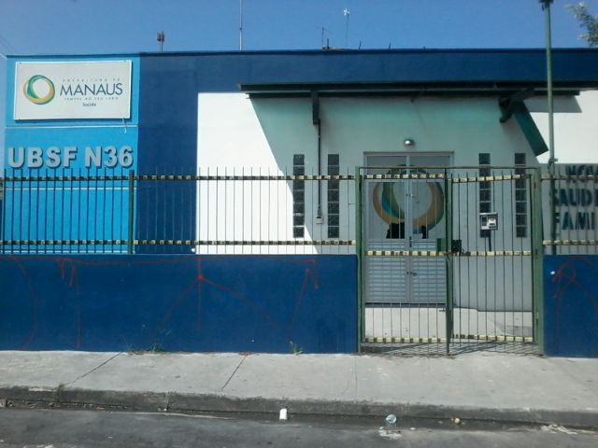
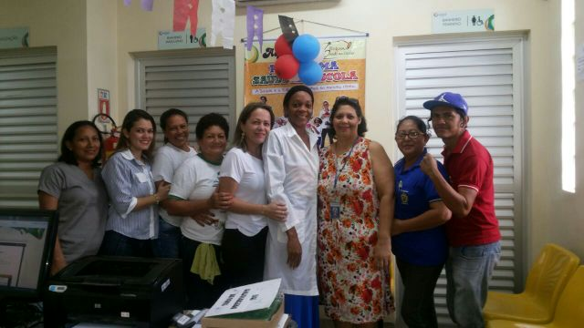
Sobre a USF N-36
Localizada em uma região urbana, no bairro Cidade de Deus, subscrita no DISA
Norte.
Constituída por uma equipe de saúde da família, composta por 1 enfermeira,1 medica, 2 técnicas de enfermagem, 5 ACS de saúde, 1 agente de endemias 1 dentista e um auxiliar de odontologia,e um pessoal administrativo.
Atende uma população total de 2597 pessoas, divididas em 958 famílias, com
uma estimativa de 395 hipertensos e 97 diabéticos com 20 anos ou mais.

Slide 5
Situação da atenção à saúde dos usuários hipertensos e diabéticos antes do início da intervenção.
O programa já incorporado na unidade, não oferecia cobertura para todos os usuários hipertensos e diabéticos.
Não existia um registros específicos para o programa.
Os indicadores de cobertura encontravam-se baixos.
Porém, realizávamos atividades em grupo para os usuários hipertensos e ou diabéticos, com foco em educação em saúde.

Slide 6
Objetivo Geral
Melhorar a atenção aos adultos portadores de Hipertensão Arterial Sistêmica e/ou Diabetes Mellitus USF N-36, Manaus - AM.
Objetivos Específicos
1. Ampliar a cobertura dos hipertensos e/ou diabéticos.
2. Melhorar a qualidade do atendimento ao usuário hipertenso e/ou diabético realizado na unidade de saúde.
3. Melhorar a adesão dos hipertensos e/ou diabéticos.
4. Melhorar o registro das informações.
5. Mapear hipertensos e diabéticos de risco para doença cardiovascular.
6. Promoção de saúde.

Slide 7
Metodologia
Projeto está estruturado para ser desenvolvido no período de 12 semanas.
Local: Unidade de Saúde da Família (USF)N-36
Base teórica: Caderno de atenção Básica de HAS e DM/Ministério de Saúde, Secretaria de Atenção a Saúde – ed.- Brasilia,2013.
Grupo alvo: 323 usuários hipertensos e 97 diabéticos com 20 anos ou mais pertencentes a área de abrangência.

Slide 8
Resultados
Objetivo 1: Ampliar a cobertura à hipertensos e/ou diabéticos.
Meta: Cadastrar 100 % dos hipertensos e dos diabéticos da área de abrangência no Programa de Atenção à Hipertensão Arterial Sistémica e à Diabetes Mellitus da unidade de saúde.
Hipertensos Diabéticos
1º mês: 102 1º mês: 38
2º mês: 219 2º mês: 85
3º mês: 323 3º mês: 97
4º mês: 359 4º mês: 97
A meta de cobertura para os hipertensos não foi alcançada, mas,para os usuários diabéticos sim.

Slide 9
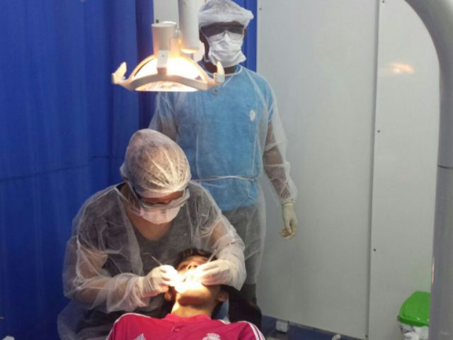
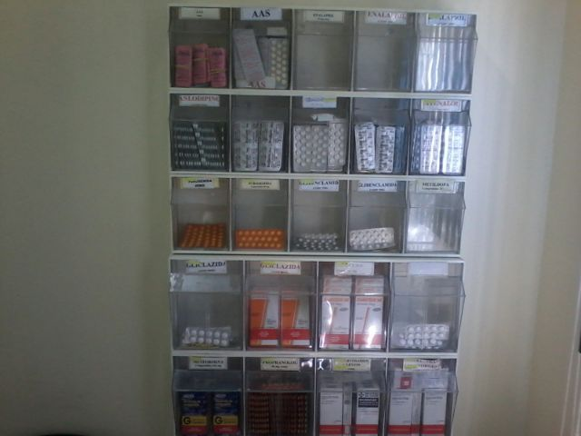
Objetivo 2: Melhorar a qualidade do atendimento ao usuário hipertenso e/ou diabético realizado na unidade de saúde.
Metas :
Realizar exame clínico apropriado em 100% dos hipertensos e diabéticos.
Priorizar a prescrição de medicamentos da farmácia popular para 100% dos hipertensos e diabéticos cadastrados na unidade de saúde.
Realizar avaliação da necessidade de atendimento odontológico em 100% dos hipertensos e diabéticos.
Hipertensos Diabéticos
1º mês: 102 1º mês: 38
2º mês: 219 2º mês: 85
3º mês: 323 3º mês: 97
4º mês: 359 4º mês: 97
As metas de qualidade para ambos casos foram alcançadas ao 100% durante os três meses da intervenção com incorporação a rotina do serviço representada no quarto mês.

Slide 10
Objetivo 2: Melhorar a qualidade do atendimento ao usuário hipertenso e/ou diabético realizado na unidade de saúde.
Meta: Garantir a 100% dos hipertensos e diabéticos a realização de exames complementares em dia de acordo com o protocolo.
Hipertensos Diabéticos
1º mês: 66 1º mês: 30
2º mês: 202 2º mês: 76
3º mês: 317 3º mês: 97
4º mês: 359 4º mês: 97
A meta de qualidade para os hipertensos não foi alcançada.

Slide 11
Objetivo 3- Melhorar a adesão de hipertensos e/ou diabéticos ao programa.
Metas : Buscar 100% dos hipertensos e diabéticos faltosos às consultas na unidade de saúde conforme a periodicidade recomendada.
Hipertensos Diabéticos
1º mês: 30 1º mês: 8
2º mês: 18 2º mês: 10
3º mês: 10 3º mês: 2
4º mês: 0 4º mês: 0
Tivemos um total de 10 hipertensos e dos diabéticos faltosos á consulta no final da intervenção com o 100% das buscas ativas

Slide 12
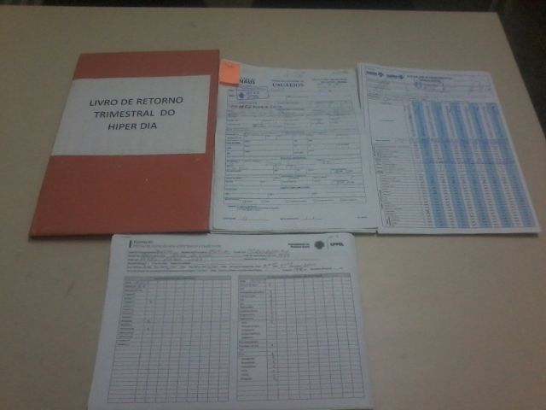
Objetivo 4: Melhorar o registro das informações.
Meta: Manter ficha de acompanhamento de 100% dos hipertensos e diabéticos cadastrados na unidade de saúde.
1º mês: 102 1º mês: 38
2º mês: 219 2º mês: 85
3º mês: 323 3º mês: 97
4º mês: 359 4º mês: 97
A meta de qualidade para ambos casos foi alcançada ao 100% durante os três meses da intervenção com incorporação a rotina do serviço representada no quarto mês.
Hipertensos Diabéticos

Slide 13
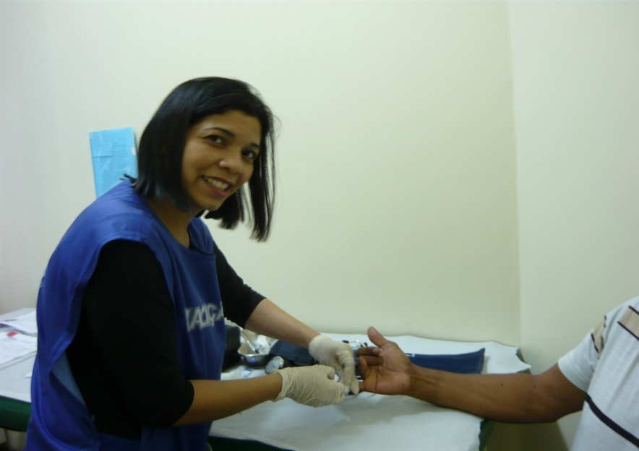
Objetivo 5: Mapear hipertensos e diabéticos de risco para doença cardiovascular.
Meta: Realizar estratificação do risco cardiovascular em 100% dos hipertensos e diabéticos cadastrados na unidade de saúde.
Hipertensos Diabéticos
1º mês: 102 1º mês: 38
2º mês: 219 2º mês: 85
3º mês: 323 3º mês: 97
4º mês: 359 4º mês: 97
A meta de qualidade para ambos casos foi alcançada.
Entre os riscos mais frequentes encontrou-se obesidade o sedentarismo, antecedente hereditários familiares, doença cardiovascular a hipercolesterolêmica , e estilos de vida pouco saudáveis.

Slide 14
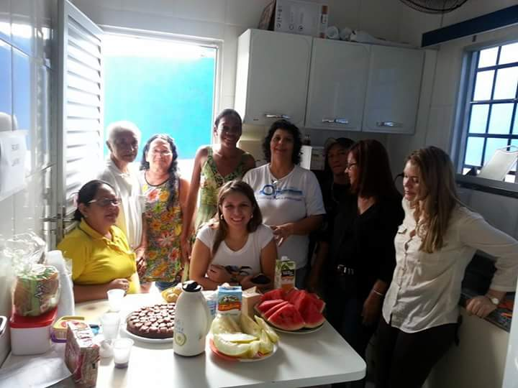
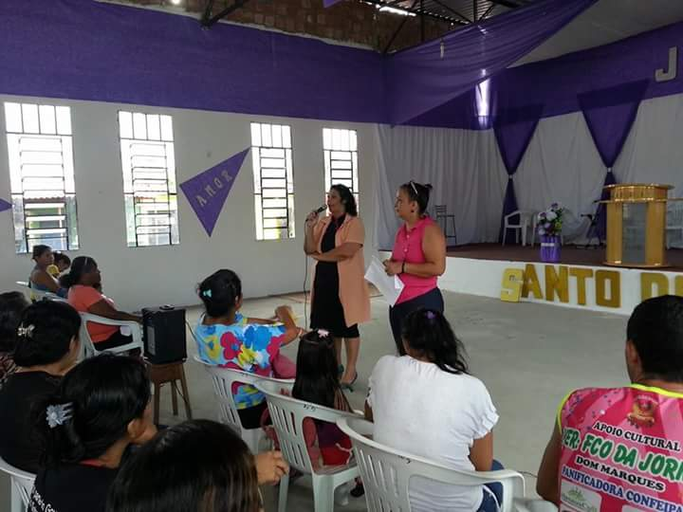
Objetivo 6: Promoção da saúde.
Metas: Garantir orientação nutricional sobre alimentação saudável, sobre a prática de atividade física regular, sobre os riscos do tabagismo e sobre higiene bucal a 100% dos hipertensos e diabéticos.
Hipertensos Diabéticos
1º mês: 102 1º mês: 38
2º mês: 219 2º mês: 85
3º mês: 323 3º mês: 97
4º mês: 359 4º mês: 97
A meta de qualidade para ambos casos foi alcançada ao 100% durante os 3 meses com incorporação a rotina do serviço representada no quarto mês.

Slide 15
Discussão
Ampliação da cobertura da atenção as pessoas com Hipertensão e Diabetes Mellitus de 20 anos ou mais pertencentes a nossa área de abrangência.
Capacitação e treinamento profissional da equipe de saúde.
Ampliamos o vínculo entre a equipe de saúde e a comunidade.
Melhoria da qualidade dos registros.
Qualificamos a atenção a saúde do usuário hipertenso e ou diabético em acompanhamento.
Satisfação da comunidade com o trabalho realizado.
Foco na educação em saúde e prevenção.
Próximo passo organizar as ações direcionadas a outros focos.

Slide 16
Reflexão crítica sobre o processo pessoal de aprendizagem
Superação de dificuldades e novos desafios(o idioma, entre os mais relevantes).
Conhecimento sobre o SUS e o trabalho na Estratégia de Saúde da Família do Brasil.
Conhecimento da realidade do serviço e intervenções positivas.
Qualificação das práticas profissionais individuais e coletivas da equipe.

Slide 17
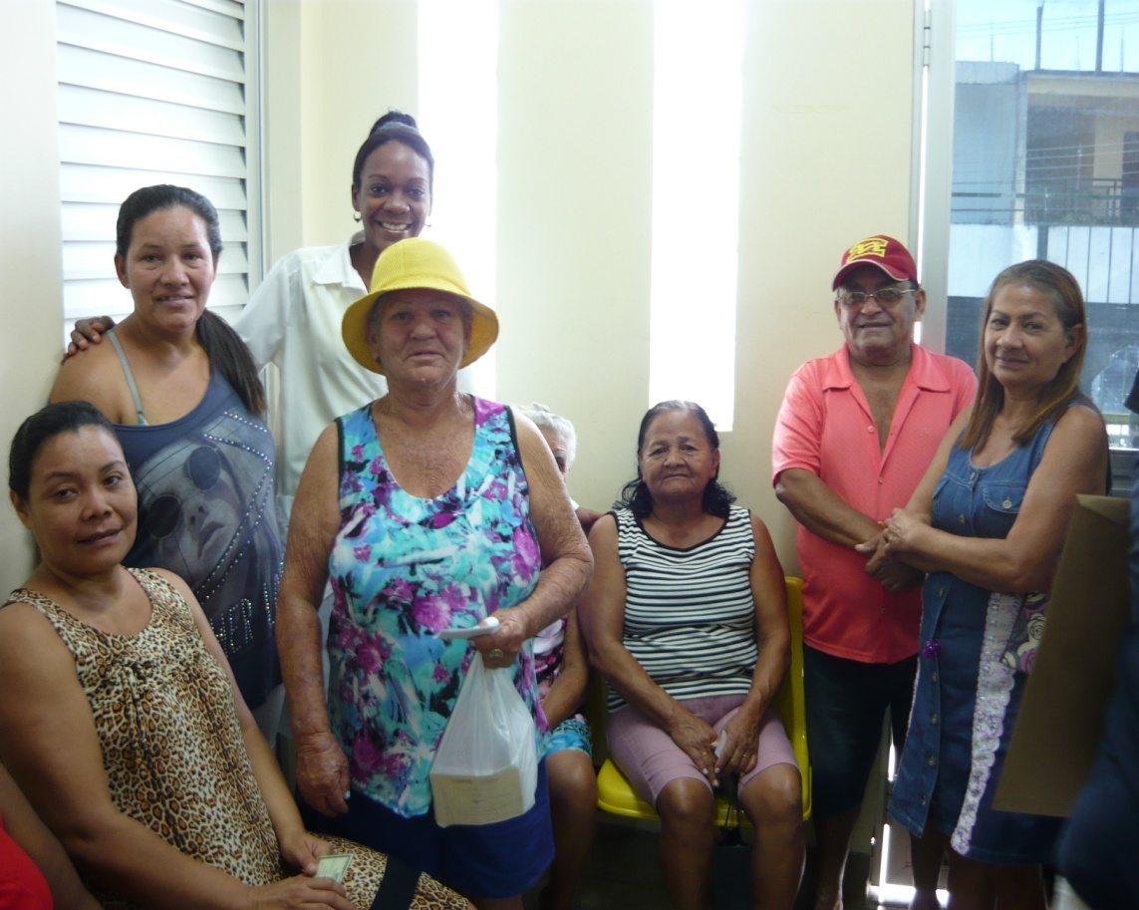
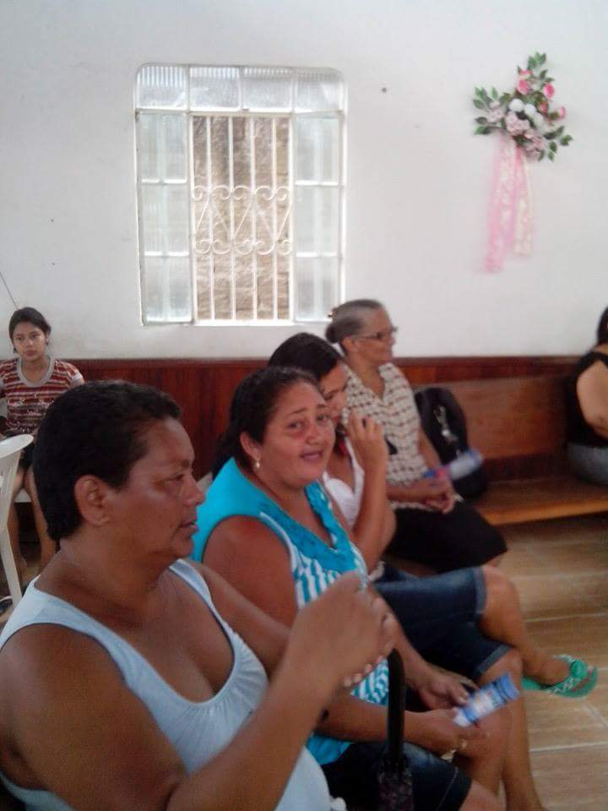
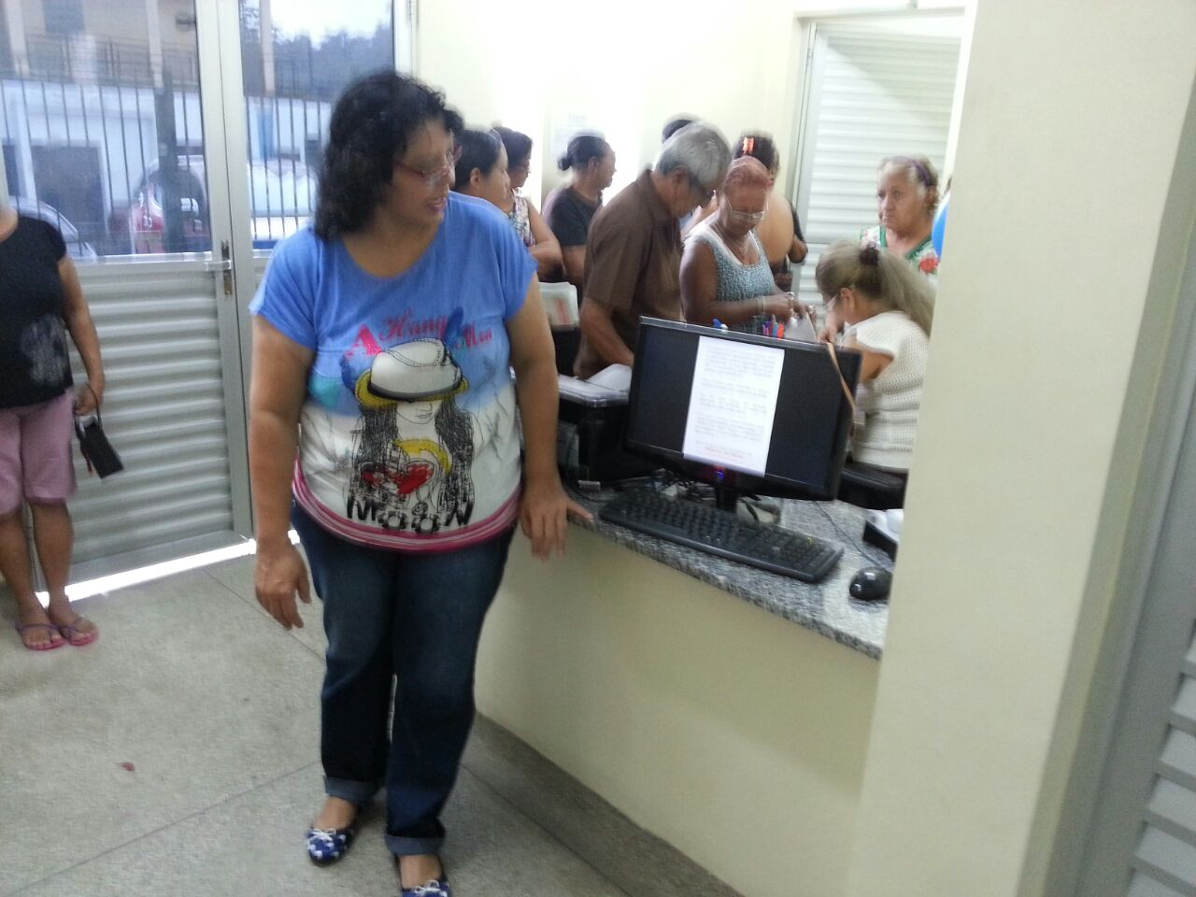
Obrigada pela atenção

